Slide 1

Étude d’accès à l’eau potable – Projet DWFA
Dashboard interactif pour l’ONG "Drinking Water For All"
Notes:
Bonjour, je vous présente aujourd’hui un tableau de bord interactif conçu pour l’ONG DWFA dans le cadre d’un projet visant à cartographier les enjeux d’accès à l’eau potable.
Le besoin exprimé lors du cadrage était triple :
Fournir une vue mondiale, continentale et nationale,
Identifier les zones prioritaires selon trois axes d’intervention,
Mettre à disposition un outil accessible, interactif et adapté à différents profils utilisateurs.
Les données couvrent des indicateurs clés comme l’accès basique et sécurisé à l’eau, la stabilité politique ou encore la mortalité liée à l’eau.
Nous allons voir comment le tableau de bord permet à DWFA de cibler ses efforts efficacement.

Slide 2
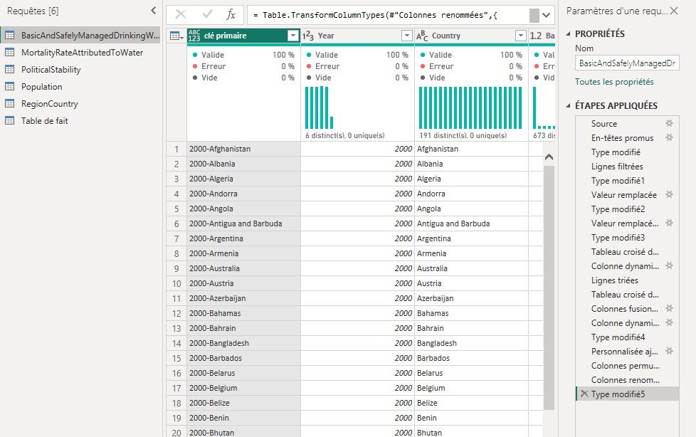
Préparation des données (Power Query)
Préparation des données
Nettoyage, transformation et uniformisation
Importation de 6 fichiers sources hétérogènes (Excel, CSV)
Création d’une clé primaire avec le pays et l’année
Nettoyage des colonnes contenant des séparateurs de milliers mal interprétés
Uniformisation des types (dates, numériques, chaînes)
Suppression des lignes ou valeurs aberrantes
Normalisation des noms de pays et continents
Arrondi et homogénéisation des unités (milliers, millions)
Notes:
Cette étape a été cruciale pour garantir la qualité de l’analyse.
Les données m’ont été founies en fichiers xls et elles sont issues de la FAO et de l’OMS.
J’ai commencé par importer les 6 fichiers sources fournis, dont certains présentaient des incohérences de format — notamment des colonnes numériques mal interprétées à cause des séparateurs (.,)
J’ai créé une clé primaire avec le pays et l’année, afin de faire les futures jointures.
J’ai nettoyé ces colonnes via Power Query, uniformisé les formats, et supprimé les éventuelles doublons ou données incohérentes.
Enfin, j’ai veillé à harmoniser les noms de pays et continents pour permettre une jointure correcte avec les autres tables et un affichage fluide sur les cartes.

Slide 3
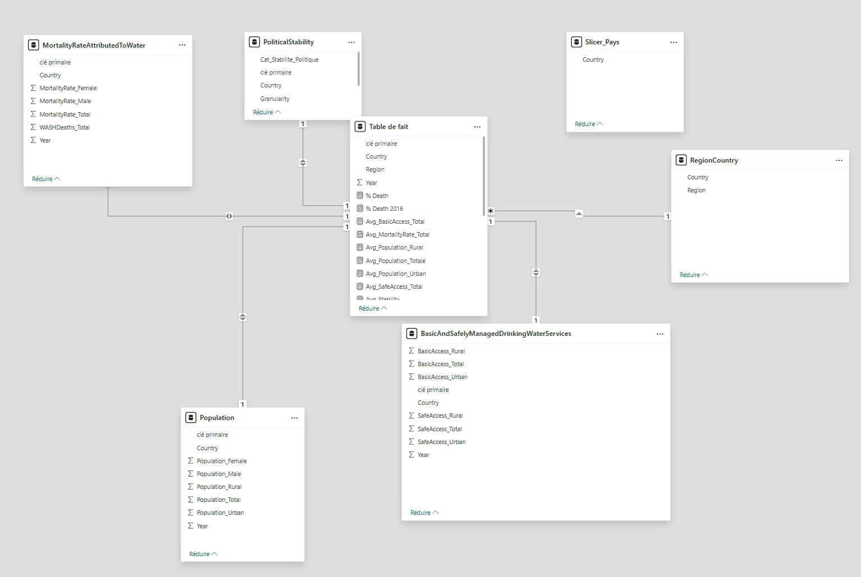
Modélisation du modèle de données
Construction d’un modèle en étoile autour d’une table de faits centrale
Création de relations entre les tables (relations 1 → *)
Gestion du temps via le champ Year intégré dans la table de faits
Jointure des données démographiques, politiques et sanitaires
Optimisation des relations pour limiter les duplications
Notes:
Une fois les données préparées, j’ai structuré le modèle en étoile avec une table de faits centrale que j’ai créé regroupant les indicateurs par pays et par année.
Les tables de dimensions (Pays, Régions, Population, Stabilité politique, etc.) sont reliées à la table centrale par des relations en un-à-plusieurs.
Pour l’axe temporel, j’ai choisi d’utiliser directement le champ Year présent dans la table de faits plutôt qu’une table Date séparée, car cela répondait aux besoins d’analyse sans complexité supplémentaire.
Ce modèle garantit une bonne performance, une structure claire et une lisibilité optimale des visuels.

Slide 4
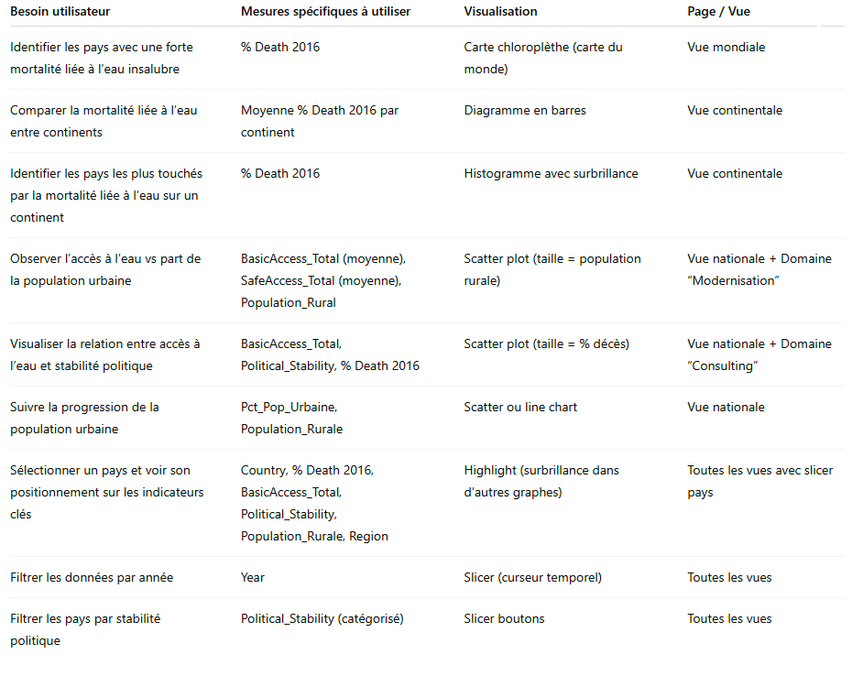
Blueprint du tableau de bord DWFA
Notes:
Cette slide résume l’architecture fonctionnelle de mon tableau de bord.
On y retrouve, pour chaque besoin utilisateur, les données mobilisées, le type de visualisation utilisé et la page concernée.
Le tableau de bord se structure autour de trois vues principales : mondiale, continentale et nationale, déclinées selon trois domaines d’expertise de DWFA.
Des slicers permettent de filtrer les visualisations par pays, par année et par stabilité politique.
J’ai fait le choix de visualisations interactives en restant bien dans chaque niveau de visualisation, à savoir des filtres de régions dans la vue régionale, un filtre pays dans la vue nationale.

Slide 5
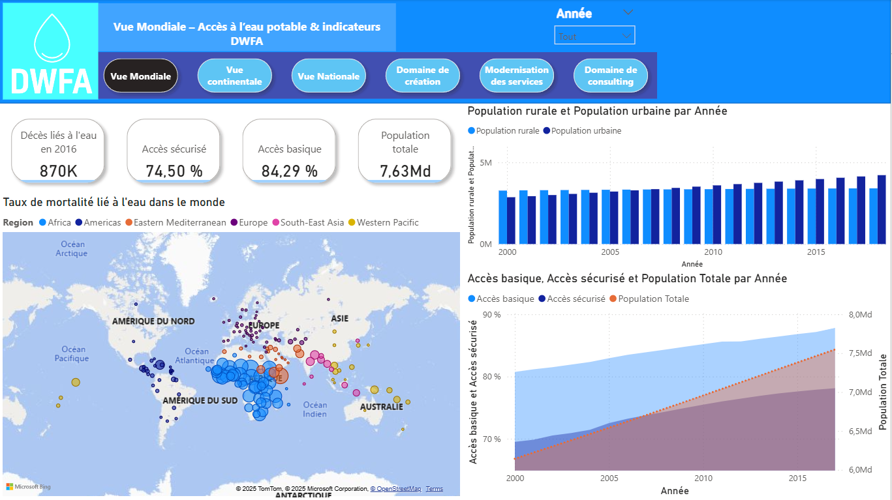
Vue mondiale
Permet de visualiser la mortalité liée à l’eau insalubre à l’échelle globale.
Carte choroplèthe interactive
Donnée observée : % de décès liés à l’eau insalubre (2016)
Permet d’identifier immédiatement les zones géographiques prioritaires
Filtrable par année
Notes:
Ici, j’introduis une première lecture globale avec une carte du monde qui affiche le pourcentage de décès dus à l’eau insalubre en 2016. L’idée est de fournir un point de départ simple et impactant visuellement pour sensibiliser rapidement à l’ampleur du problème à l’échelle planétaire.
La carte est interactive et filtrable par année, la taille des bulles représente le % de morts liés à l’eau par rapport à la population, la couleur est liée au continent. Cela permet à l’utilisateur de suivre l’évolution dans le temps si nécessaire.
Cette vue pose le décor avant d’entrer dans des analyses plus précises dans les vues suivantes, notamment continentales ou nationales.

Slide 6
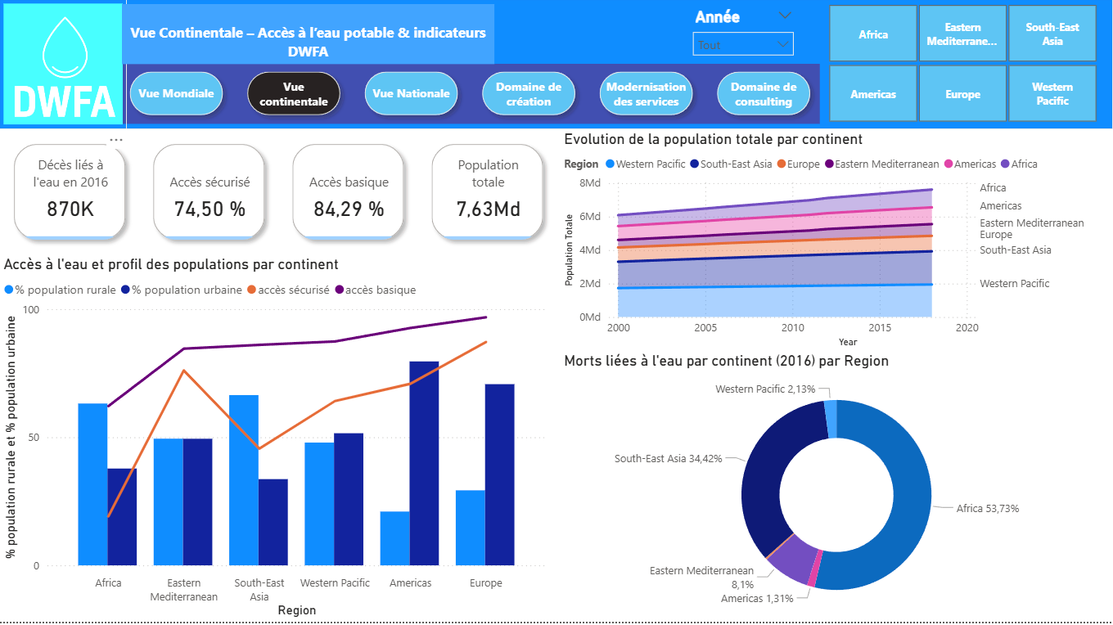
Vue continentale
Permet d’explorer les indicateurs d’accès à l’eau potable et de mortalité au niveau d’un continent sélectionné.
Ruban : évolution de la population par pays du continent
Histogramme : comparaison du % de décès liés à l’eau insalubre (2016) par pays
Vignettes : mortalité, population, accès à l’eau potable
📌 Mise en évidence des disparités intra-continentales pour affiner le ciblage des actions.
Notes:
Cette vue intermédiaire permet de zoomer sur un continent spécifique. L’objectif ici est de comparer les pays entre eux à l’échelle d’un même continent, pour comprendre comment se répartissent les risques ou les besoins en infrastructures.
On commence avec un graphique en ruban qui montre l’évolution de la population, ce qui aide à contextualiser la croissance démographique dans les zones concernées.
Le graphique en barres, lui, permet de comparer les taux de mortalité liés à l’eau d’un pays à l’autre, avec une mise en surbrillance du pays sélectionné si l’utilisateur souhaite descendre d’un niveau.
Enfin, des vignettes synthétisent des indicateurs clés. Cette vue prépare bien le terrain avant d’accéder à l’analyse au niveau national.

Slide 7
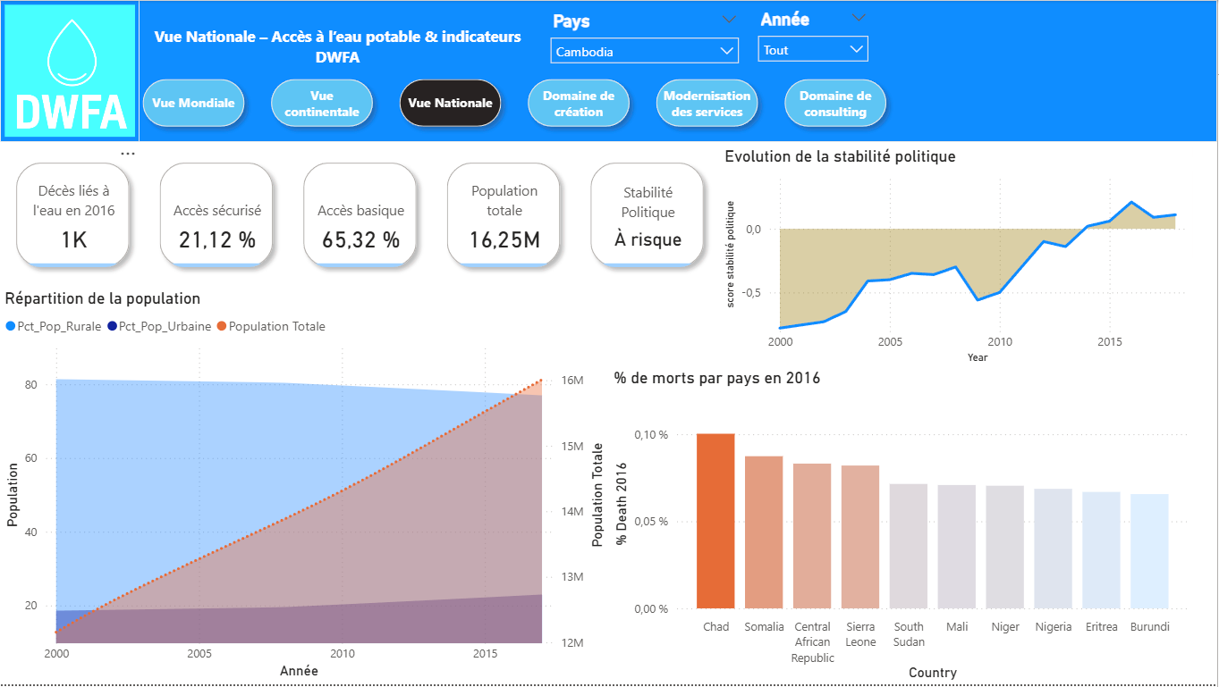
Vue nationale
Fournit une analyse détaillée d’un pays sélectionné, avec des indicateurs précis et comparatifs.
Vignettes : mortalité, population, accès à l’eau et stabilité politique
Histogramme comparatif : % de décès liés à l’eau vs autres pays, en commençant par les 10 pays les plus touchés
🎯 C’est une vue opérationnelle, pensée pour identifier les priorités par pays.
Notes:
La vue nationale permet une plongée dans les spécificités d’un seul pays.
On y retrouve les vignettes clés pour conserver une lecture rapide des données de mortalité, population et accès à l’eau.
Un histogramme compare le taux de mortalité de ce pays à celui des autres pays du même continent, avec une surbrillance qui attire l’attention.
On a également une courbe de l’évolution de la stabilité politique dans le pays, ce qui peut nous donner un éclairage sur les autres éléments.

Slide 8
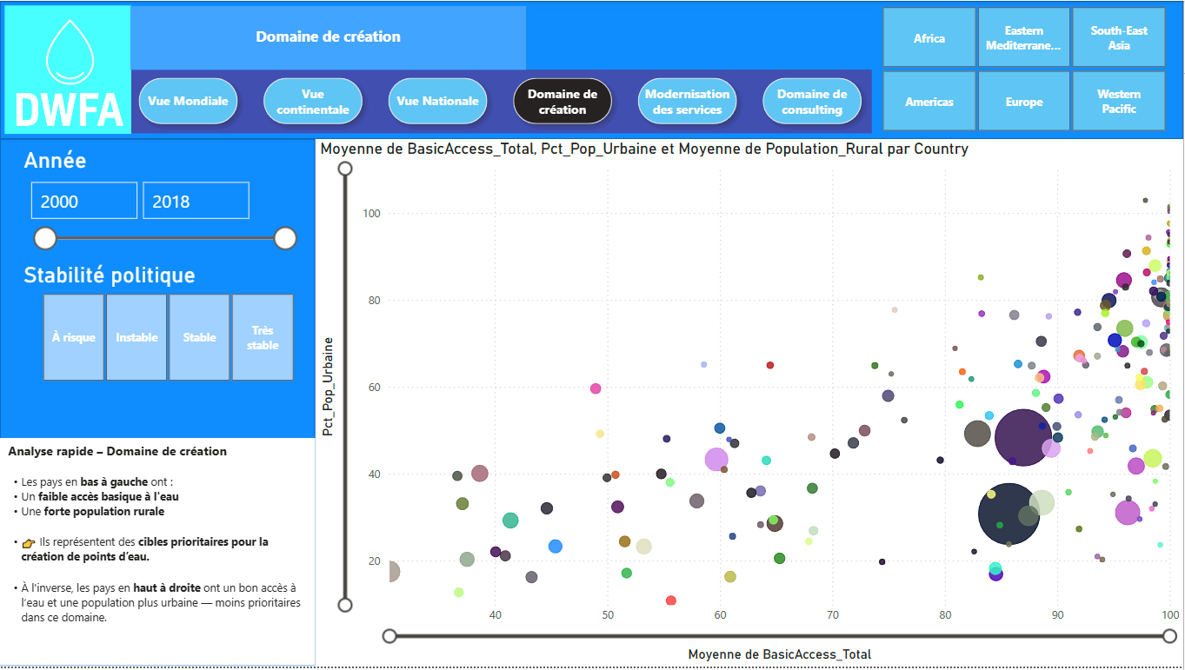
💧 Domaine de création des services
Ce graphique met en évidence la relation entre le taux d'accès à l'eau potable et le taux de population urbaine.
L’objectif est d’identifier les pays où la population est majoritairement rurale et mal desservie, afin de cibler les efforts d’infrastructure.
Notes:
Cette vue s’inscrit dans le domaine de création des services, qui consiste à déployer de nouvelles infrastructures là où les populations n’ont pas encore accès à l’eau potable.
Le scatter plot permet de visualiser la corrélation entre deux facteurs essentiels :
Le pourcentage de la population ayant accès à l’eau potable (axe Y) ;
Le pourcentage de population urbaine (axe X).
Cette visualisation aide à repérer les pays où :
l’accès à l’eau est faible ;
la population est majoritairement rurale.
Ces zones sont prioritaires pour la création de nouveaux services, car elles cumulent des freins d’accès et une dispersion de la population qui complexifie les déploiements.

Slide 9
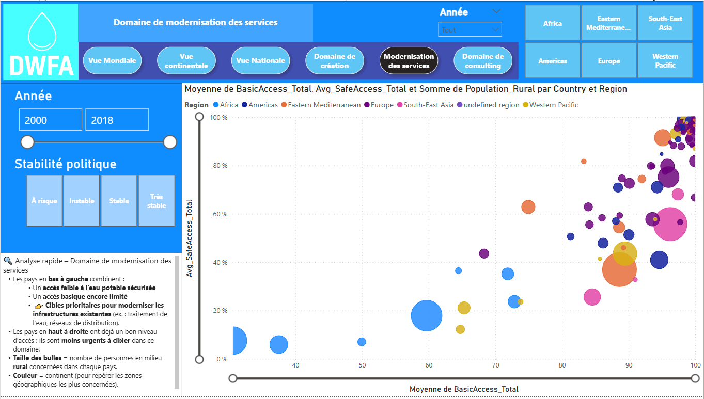
🔧 Domaine de modernisation des services
Ce graphique permet de comparer la qualité des services d’accès à l’eau :
Services de base
Services gérés en toute sécurité ("safely managed")
L’objectif est d’identifier les pays où les infrastructures existent mais nécessitent une modernisation.
Notes:
Cette vue répond aux besoins du domaine de modernisation des services.
L’idée ici est de détecter les pays où l’accès à l’eau existe déjà via des infrastructures basiques, mais où la part des services sûrs et durables reste faible.
Le scatter plot oppose deux indicateurs :
Le taux de services de base (axe X) ;
Le taux de services “safely managed” (axe Y).
Les pays positionnés en bas à droite du graphique sont ceux qui ont déjà déployé des services basiques mais doivent améliorer leur qualité. Ils sont donc de bons candidats pour une intervention visant à moderniser les systèmes existants.

Slide 10
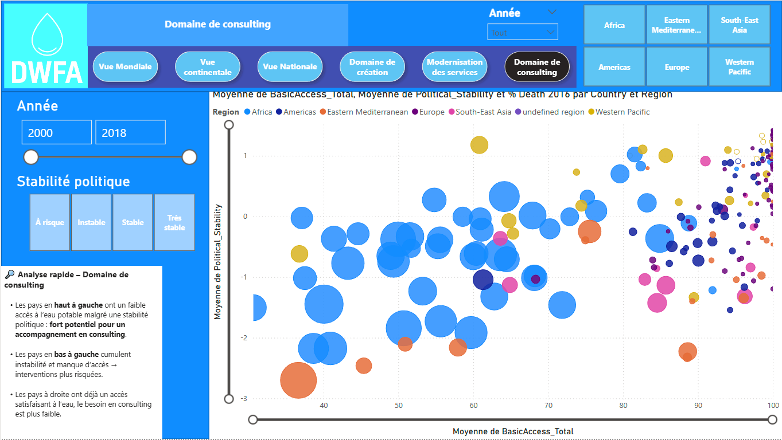
🧠 Domaine de consulting
Ce graphique croise deux dimensions essentielles :
La stabilité politique
L’efficacité de la politique d’accès à l’eau (faible mortalité et bon accès)
Il permet d’identifier les pays dans lesquels un accompagnement stratégique serait pertinent et réalisable.
Notes:
Cette vue est dédiée au domaine du consulting, dont l’objectif est de conseiller les gouvernements.
Pour cela, deux facteurs clés sont indispensables :
Une situation politique stable, qui permet un dialogue avec les institutions ;
Une marge de progression mesurable dans la gestion de l’accès à l’eau (par exemple un taux de mortalité encore élevé malgré un certain niveau d’accès).
Le scatter plot croise donc :
En abscisse, la stabilité politique ;
En ordonnée, un score combiné entre mortalité liée à l’eau et accès aux services.
Les pays en haut à gauche sont instables, donc peu accessibles. Ceux en bas à droite ont déjà atteint un bon niveau de performance.
Les pays au centre-droit du graphique représentent les cibles prioritaires pour une mission de conseil : ils sont suffisamment stables et encore perfectibles sur le plan sanitaire

Slide 11
Conclusion
Le tableau de bord DWFA offre une visualisation multi-échelles (monde, continent, pays) pour suivre les enjeux liés à l’accès à l’eau potable.
Il permet d’identifier les pays les plus vulnérables grâce à des indicateurs croisés : accès à l’eau, stabilité politique, mortalité, urbanisation, qualité des infrastructures.
Les trois domaines d’expertise de DWFA (création, modernisation, consulting) sont couverts via des visuels dédiés et interactifs.
L’utilisateur peut filtrer les données par année, continent, pays ou niveau de stabilité.
L’outil facilite le ciblage des interventions et l’optimisation des ressources selon les besoins locaux.
Notes:
Pour conclure, ce tableau de bord permet de répondre aux objectifs stratégiques fixés par DWFA.
Les indicateurs clés sont présentés de façon claire, interactive et hiérarchisée : d’une vue mondiale synthétique jusqu’à une vue nationale détaillée.
Chaque domaine d’expertise dispose d’un espace d’analyse propre, pour orienter les actions terrain.
L’intégration des filtres, des courbes temporelles et des visualisations par carte facilite la prise de décision.
Enfin, l’outil est conçu pour évoluer : de nouveaux indicateurs pourront y être intégrés à mesure que de nouvelles données seront disponibles.

